Slide 1
আজকের পাঠে সবাইকে
স্বাগতম

Slide 2
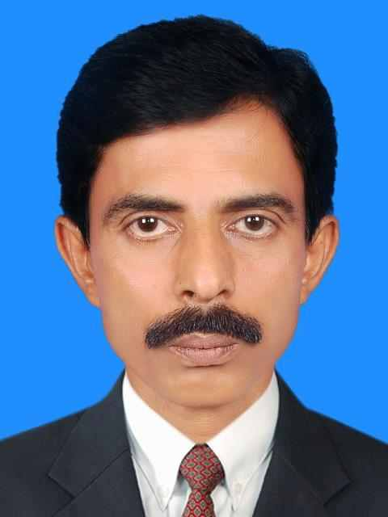
পরিচিতি
শিক্ষক পরিচিতি
ফরহাদ আহম্মদ চৌধুরী
প্রধান শিক্ষক,
বুড়িশ্বর সঃ প্রাঃ বিদ্যালয়,
নাসিরনগর, ব্রাহ্মণবাড়িয়া ।

Slide 3
বিষয় পরিচিতি
বিষয়ঃ বাংলা
শ্রেণিঃ প্রথম
সময়ঃ ৪0 মিনিট
পাঠঃ স্বরবর্ণের পরিচিতি

Slide 4
আজকের পাঠ
অ , আ এবং ই স্বরবর্ণের পরিচয়

Slide 5
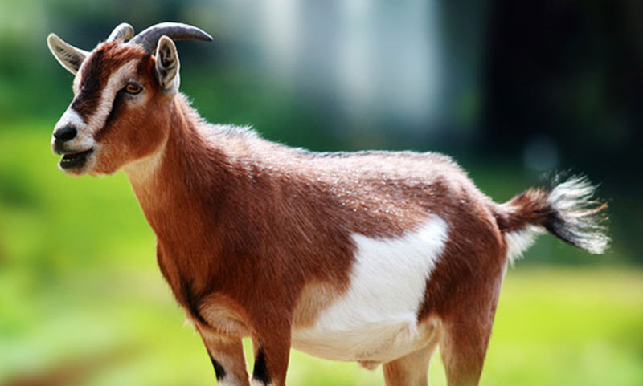
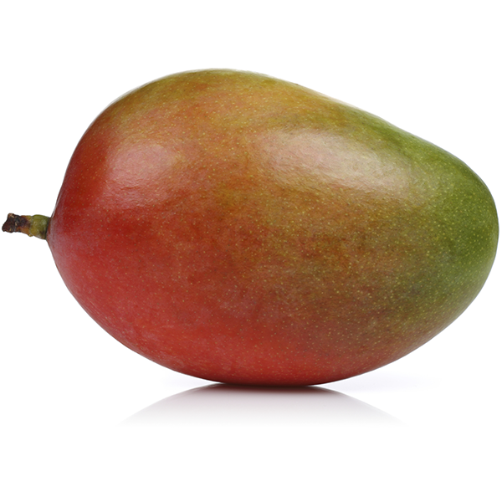
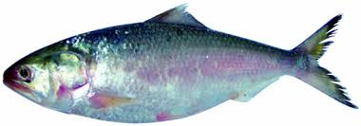
আমাদের আজকের পাঠ

Slide 6
শোনার দক্ষতাঃ শিশুরা মনোযোগ
সহকারে বর্ণগুলো শুনবে।
বলার দক্ষতাঃ শিশুরা প্রমিত
উচ্চারণে বর্ণগুলো বলতে পারবে।

Slide 7
পাঠ উপস্থাপন
আদর্শ পাঠ (শিক্ষকের)
সরব পাঠ (শিক্ষার্থীর)

Slide 8
একক কাজ
অ, আ , ই বর্ণগুলো প্রমিত উচ্চারণে বল

Slide 9
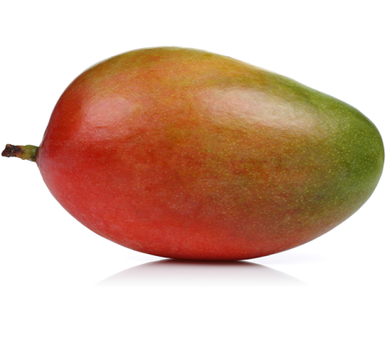
দলীয় কাজঃ
দল-১ বর্ণের সাথে ছবির মিল কর
অ
আ
ই

Slide 10
দলীয় কাজঃ
দল-২ ছবির সাথে বর্ণের মিল কর
অ
আ
ই

Slide 11
পরিকল্পিত কাজ/ বাড়ির কাজ
প্রত্যেকটি বর্ণ দিয়ে ২টি করে শব্দ লিখে আনবে ।

Slide 12
সবাইকে ধন্যবাদ।

